Slide 1



Formula Emendi
effugere doloris

Slide 2


Gliederung
Strukturplan

Slide 3
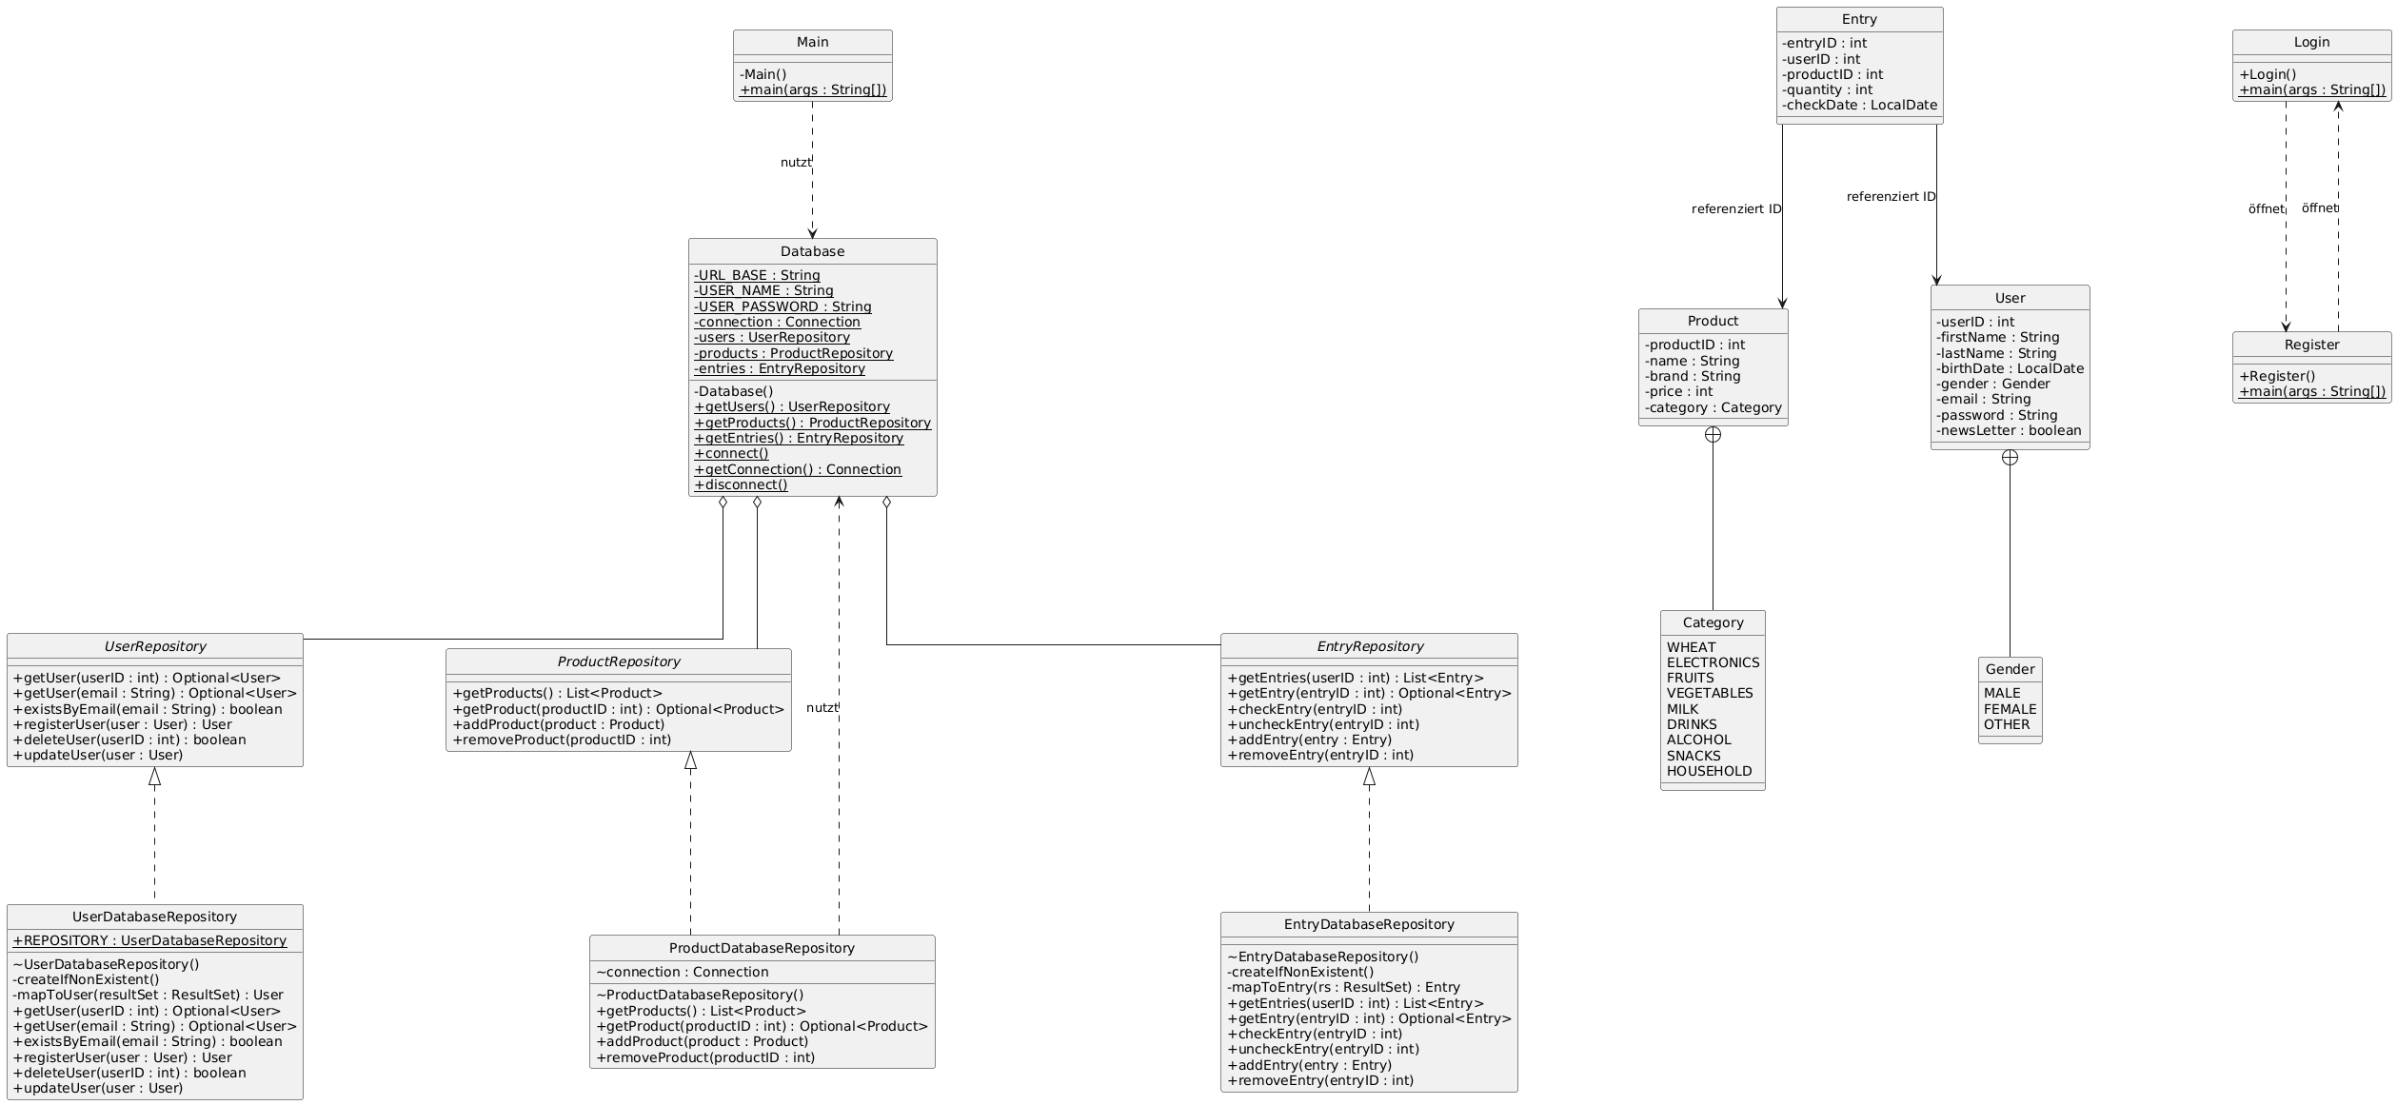
Strukturplan

